Slide 1

Valbo FF Flickor 11 Team-2015
Säsongen 2026

Slide 2
Innehåll
Värdegrund
Träningar & Matchspel
Cuper
Försäljning & Ekonomi
Diskussionspunkter Övrigt
Organisation & Laget

Slide 3

Svensk fotboll, Valbo FF och vårt lag
Vi arbetar enligt de riktlinjer som finns framtagna inom svensk fotboll med utgångspunkt i barnkonventionen:
Fotboll för alla
Barn och ungdomars villkor
Fokus på glädje, lärande och ansträngning
Hållbart idrottande
Fair play
Mer information: Riktlinjer
För att skapa en Valboanda så finns det fem kärnvärden (Glädje, En för alla – alla för en, Visa hjärtat, Fair play och Respekt) som styr och bildar ramen för vår ungdomsverksamhet. Inom denna ram har vi alla frihet att agera med sunt förnuft.

Slide 4
Organisation
Roll | Beskrivning | Namn
Lagledare / Ekonomi | Kontaktperson (externt och internt) Cuper Hålla Kommunikation | Martin Saebö
Administratör | Administration (FOGIS, laget.se) Kommunikation (kallelser, information mm) | Andreas Svärd
Huvud Tränare | Träningsupplägg Säsongsplanering träning Genomföra matcher Genomföra träningar Kontaktperson sportsliga frågor | Andreas Svärd (Lycke)
Tränare | Genomföra matcher Genomföra träningar | Alex Ageflod (Freja) Mikael Bengtsson (Thea) Mikael Herou (Saga) Thomas McCarthy (Chloé) Martin Sabeö (Tora) Johanna Örnblom (Alexandra)

Slide 5
Organisation
Roll | Beskrivning | Namn
Domaransvarig | Tillsätta domare till våra matcher | Mikael Herou (Saga)
Materialansvarig | Matchtröjor, träningströjor, bollar etc | Alex Ageflod (Freja) Mikael Bengtsson (Thea)
Föräldragrupp | Samordning och planering av: Föreningsaktiviteter (Spring för livet, Bemanning Åbyvallen, städdagar, kol- och jordleveranser. Lagaktiviteter (matchvärdar, fikaförsäljning, egen cup och annat roligt) Fikaväska Försäljning | Hedvig Saebö (Tora) ???? ????
Ekonomi | Försäljning och ekonomisk hantering och uppföljning av lagkassa | Martin Saebö

Slide 6
Kommunikation
Vi använder främst laget.se som kommunikationskanal.
Där kommunicerar vi:
Kallelser till träningar via mejl och laget.se app. Vi försöker ha så bra framförhållning så att vi alla kan planera.
Nyheter och utskick vidare via mejl och laget.se app
Supertext. Hela gruppen. Enklare och kortare kommunikation via app en Supertext
Telefon och SMS för direktkontakt mellan ledare och förälder.
Föräldramöten
Uppstartsmöte Åbyvallen, 23/4
Vid behov.

Slide 7
Laget (22 spelare)

Slide 8
Träningar
Träning på Stömvallen måndagar, 17:00-18:00 tillsvidare
Träning i Valbo på Åbyvallen från när planerna är redo för spel.
  Måndagar 17:00-18:00 Åbyvallen
  Onsdagar 18:15-19:30 C-Plan
Samtliga träningar kommer finnas i lagets kalender på laget.se. Anmälan görs i laget.se. Genom anmälan vet vi ledare hur många som kommer. Svara i god tid så att tränarna kan planera träningen! Meddela orsak om man inte kan deltaga.
Hör av er om en spelare är anmäld och inte kan komma med kort varsel! Detta har med säkerheten av våra barn att göra. Om vi inte får något meddelande kommer vi kontakta en förälder för att säkerställa att barnet mår bra.
Under säsongen kommer vi varva positionerna så alla får känna på samtliga positioner.
Under juli tar vi ett uppehåll då det är många som är borta på semester för att sedan fortsätta i augusti. Planerar att träna september ut.

Slide 9
Hur och varför?
Rätt förutsättningar
Hur?
VÄLMÅENDE
LAG
ROLIGA TRÄNINGAR
SPELAR MYCKET FOTBOLL
VI LYSSNAR GÖR VÅRT BÄSTA I VARJE MOMENT
VI HAR FOKUS PÅ TRÄNINGEN
VI HAR ÄTIT OCH SOVIT ORDENTLIGT
Varför?
Notes:
Att fråga hur är att söka konkretare lösningar, att fråga varför är att söka förstå sammanhanget. Går vi uppåt blir vi mer strategiska, neråt mer operativa.
Om vi har en rimligt god bild av denna kedja blir vi motiverade och har vi en gemensam bild så strävar vi tillsammans, vi samverkar. Ska få motivation för förändringsarbetet måste man kunna förklara den här kedjan som den nu ser ut i det egna företaget. Ett krav att styrgruppen verkligen behärskar sambanden!
Senare i PL kommer vi att arbeta konkret på lägsta nivån, men måste hela tiden ha klart för oss vad det syftar till, varför vi gör detta. Annars blir det spretigt och många ”tomtebloss”.

Slide 10
Matchspel
Vi har 1 lag i serien, Totalt 16 matcher. 8 Vår och 8 höst.
Vi spelar 7 mot 7 spelare
Hemmamatcher är på Sportis
Pågår bygge av konstgräsplan planerat klart 3/7
2 grupper tas ut till varje match och det blandas mellan grupperna.
En match är en träning.
Vi kommer att spela seriematcher (utan tabell), träningsmatcher och cup.
Ambitionen är att alla ska få spela lika mycket, prova på alla roller och därmed utvecklas som fotbollsspelare.
Anmälan till match görs i laget.se så snabbt som möjligt så att vi vid behov kan kalla in ersättare. Senast onsdag kväll. Meddela orsak om man inte kan deltaga. Obesvarat = Deltar ej!
Samtliga seriematcher kommer att finnas i lagets kalender på laget.se.

Slide 11
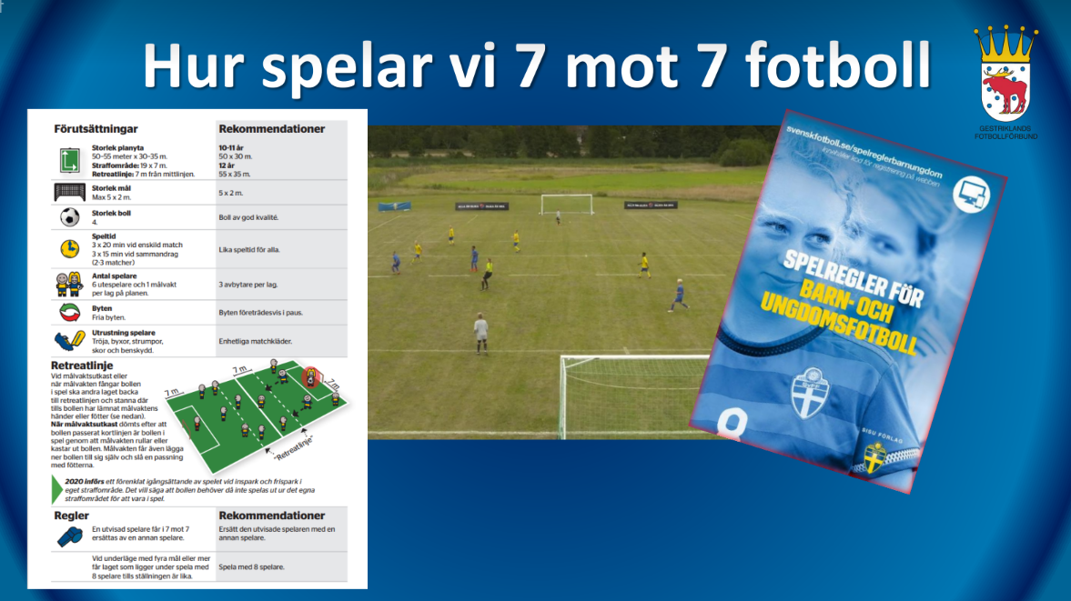
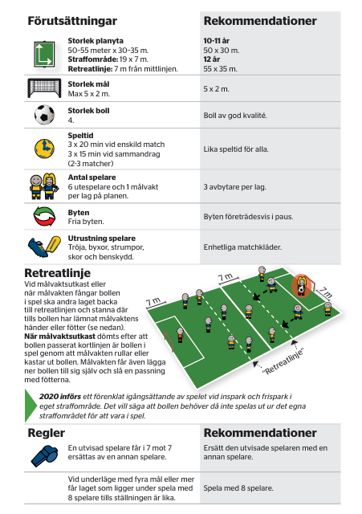
Hur spelar vi 7 mot 7 fotboll
7-mot-7

Slide 12
Spelschema Våren
V | Dag | Datum | Serie | Hemmalag | Bortalag | Grupp 1 | Grupp 2
18 | Söndag | 2026-05-03 | F2015 | Älvkarleby IK | Valbo FF | B | C
19 | Söndag | 2026-05-10 | F2015 | Valbo FF | Hille IF gul | A | D
20 | Söndag | 2026-05-17 | F2015 | Gefle IF FF Vit | Valbo FF | A | B
21 | Lördag | 2026-05-23 | F2015 | Valbo FF | Hofors AIF | C | D
23 | Söndag | 2026-06-07 | F2015 | IK Huge Blå | Valbo FF | A | B
24 | Söndag | 2026-06-14 | F2015 | Valbo FF | Åbyggeby IF | A | D
25 | Söndag | 2026-06-21 | F2015 | Hedesunda IF | Valbo FF | B | C
26 | Söndag | 2026-06-28 | F2015 | Valbo FF | IK Huge blå | C | D
Hösten: 9/8 till 27/9

Slide 13
Valloncuppen
27/ 6
Ullfors IK
Anmält 2 lag

Slide 14
Vid hemmamatcher - aktiviteter
Roll | Beskrivning | Namn
Admin | Kallelser till spelare och ledare samt domare. Ev. ändring av matchtider och dag – kontakt med motståndare | Andreas Svärd (Lycke)
Domaransvarig | Kollar att det finns domare | Mikael Herou (Saga)
Ansvarig tränare | Genomföra match – fokus på matchen och våra spelare. Utskick kallelser till motståndarlag | Andreas Svärd (Lycke) Alex Ageflod (Freja) Mikael Bengtsson (Thea) Mikael Herou (Saga) Martin Saebö (Tora) Thomas McCarthy (Chloé) Johanna Örnblom (Alexandra)
Föräldragrupp | Samordning och planering av aktiviteter så som: Fikaförsäljning Matchvärdar Bollkastning (?)
Fikaförsäljning / Bollkastning | Förberedelser försäljning framtagning av kaffe och fikabröd. Försäljning under match. | Enligt schema
Matchvärd | Matchvärd, 1 per tillfälle (schema). Rollbeskrivning och väst finns. Syftar till att skapa en bra matchklimat. Guidar alla medverkande och publik rätt och svara på frågor. Hantera ev. felaktiga beteende från åskådare publiken Presenterar matchen (High five) innan matchen | Enligt schema

Slide 15
Försäljning och Ekonomi
Kassa: 30 994 kr
Fikakassa: 1789 Totalt: 32783
Intäkter 2026 |  | Utgifter 2026 |  | Längre fram 2 år
Försäljning | 30 000 kr | Cup 1 dag | 2 400 kr | Cup 3 dag (lagavgift, boende & Mat | Ca 50 000 kr
Fika och bollkastning | 2 000 kr | Övrig aktivitet | 2 000 kr | Övrig aktivitet | 2 000 kr
Sponsorer??? |  | Material | ? | Material | ?
Summa: | 32 000 kr | Summa: | 4 200 kr | Summa: | 52 000 kr
Notes:
3995+1650*(22+4) = 48 000

Slide 16
Försäljning & Ekonomi
Långsiktigt 4-5 år vill vi spara ihop till en större cup Gothia?
Vi vill åka på en cup varje år (1 dag => 3 dagars)
Vi tänker 2 försäljningar per år
Förslag New Body nu
Sälj mål 30 000 per år men viktigast att vi alla gör vårt bästa.
Föräldragruppen får bestämma

Slide 17
Diskussionspunkter och Övrigt
Föräldragrupp
  Vilka är med i föräldragruppen?
  Ambition gällande försäljning
  Försäljningsaktiviteter
Egen Cup 2027?
Övrigt
  App Min fotboll
  Föreningsaktiviteter

Slide 18
Aktiviteter föreningen
Jord och kol: 25/5
Bemanning Åbyvallen v35
Valbodagen 29/8
Städdag: Vår eller Höst
Spring för livet

Slide 19
Tack för idag!
Presentation och noteringar läggs upp under dokument på laget.se

